Slide 1

Maajii-ojibwemodaa I
Dagwaagig 2026
Gide'inaan

Slide 2
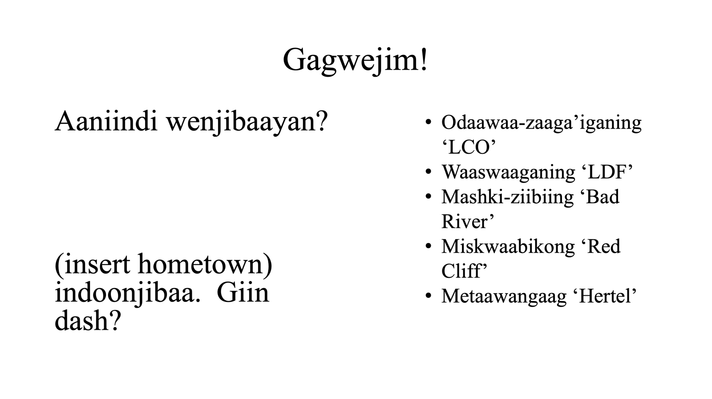

Slide 3
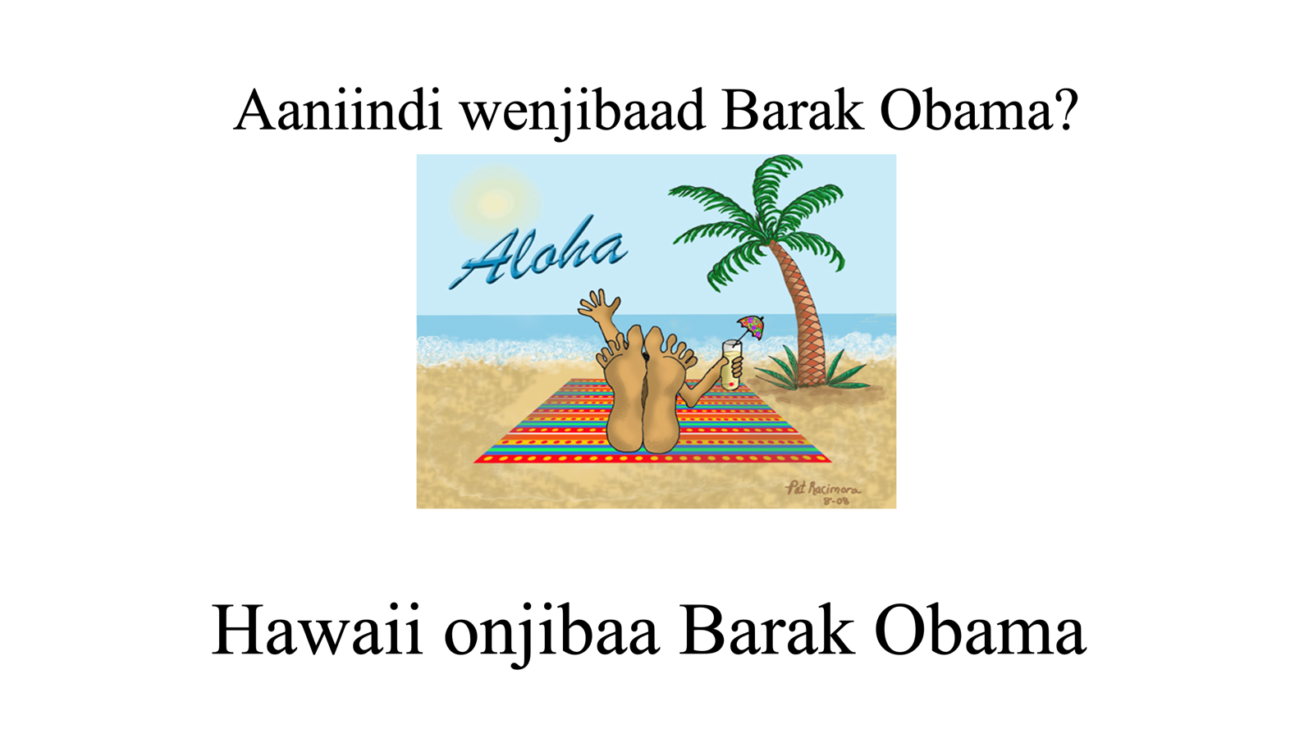

Slide 4
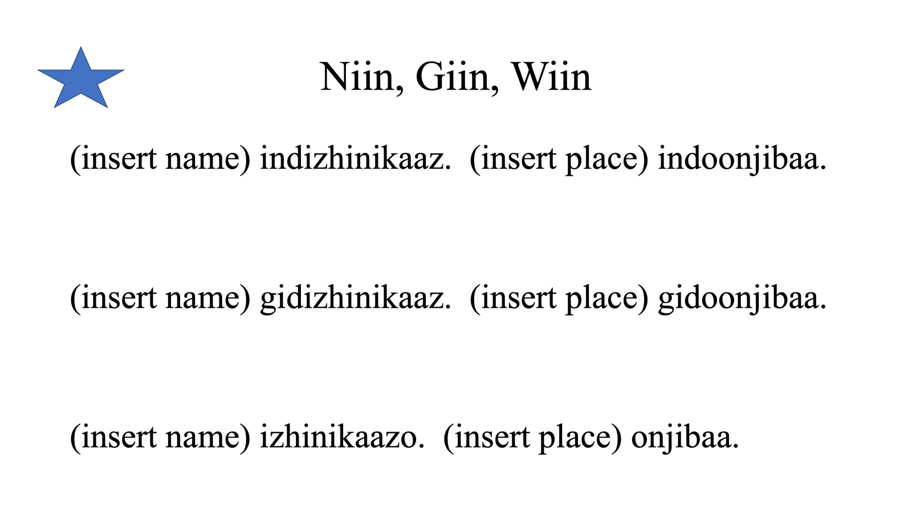

Slide 5
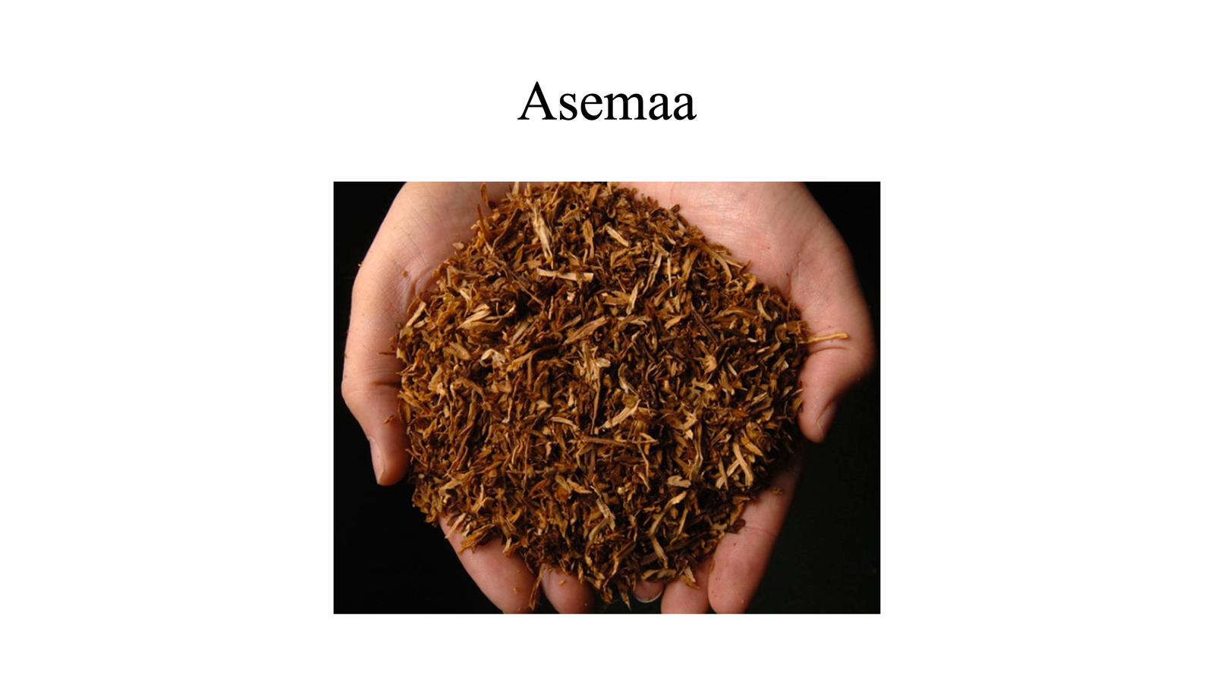

Slide 6
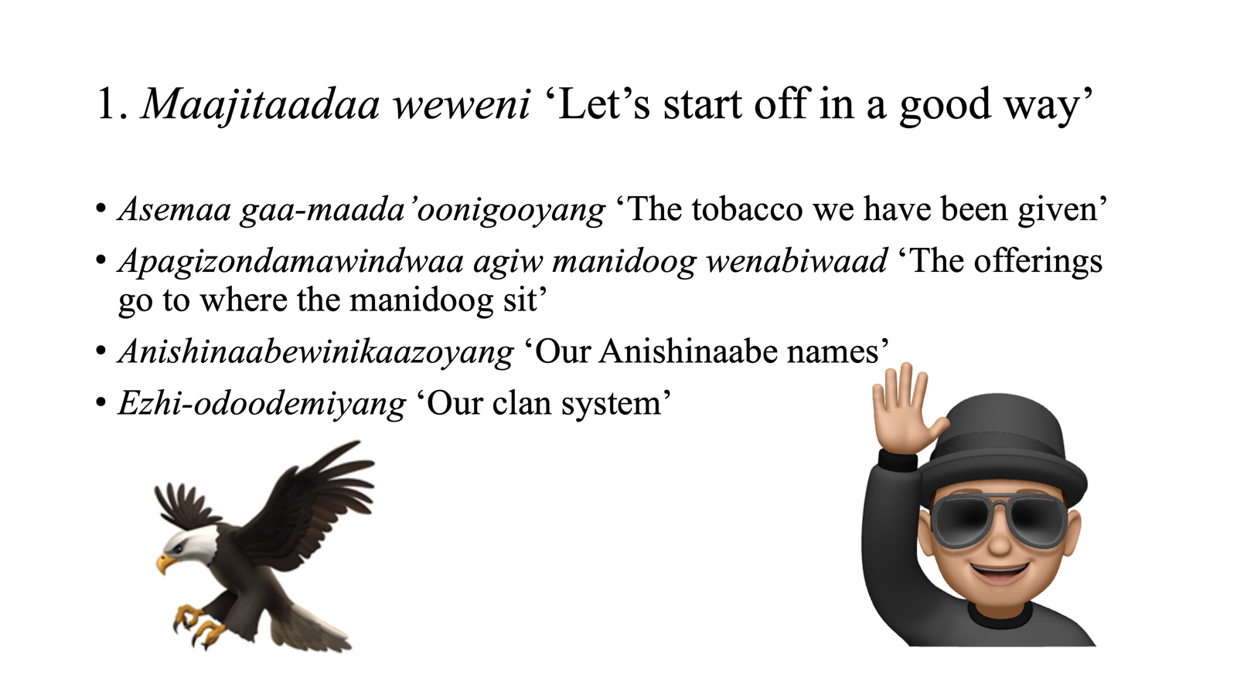

Slide 7
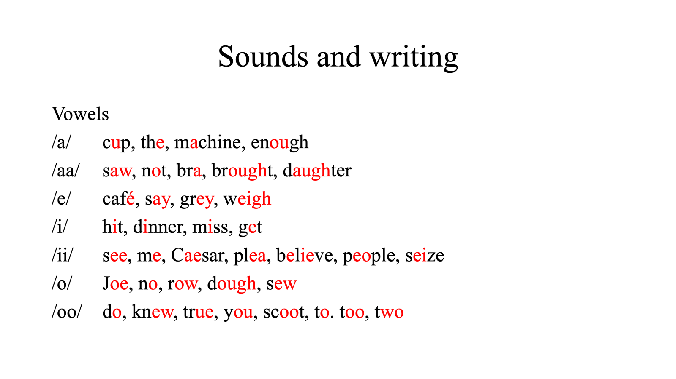

Slide 8
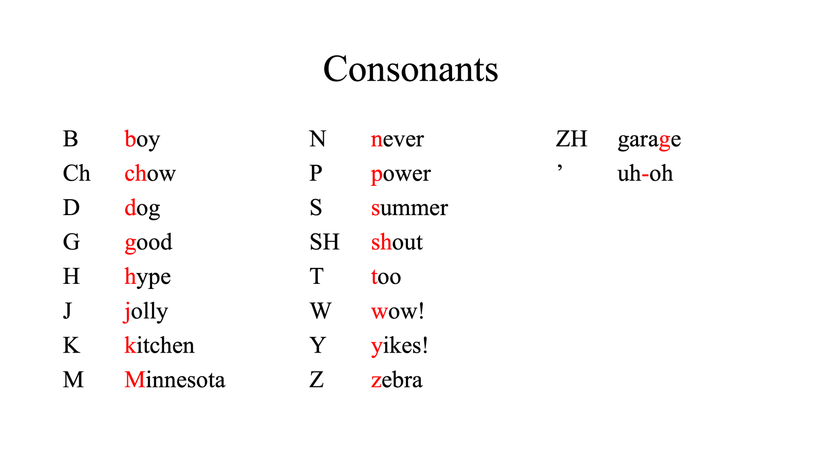

Slide 9
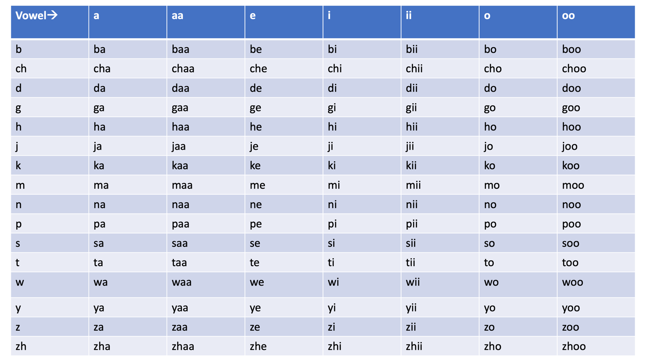

Slide 10
Awegonen wezhibii'igaadeg?
Badii
  'buddy'
Jaanii
  'Johnny'
Biiyaanse
  Beyonce
Miit in bodedoz
  Meat & Potatoes

